Slide 1


Code camp Startup Week
Mon frigo, mes recettes !
bonjour
Céline Annibal Tomy Chaboche
Thomas Lacambra Corentin Verpillat

Slide 2
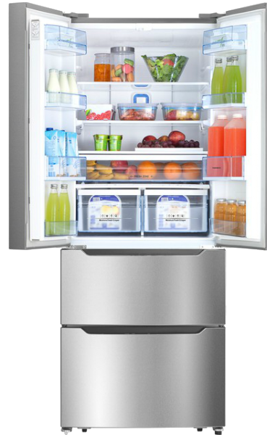

Un constat

Slide 3
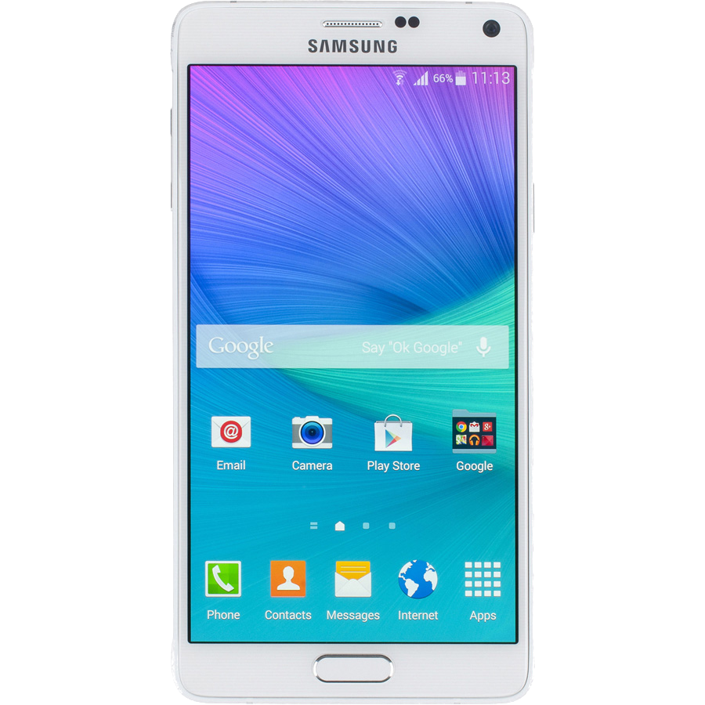

Une idée
+
=

Slide 4
Presentation

